Slide 1
Программное обеспечение
для обработки рентгеновских спектров
Петрович
Евгений
Витальевич
Ермушко
Жанна
Александровна
гр. 0ВМ92
доцент, к.э.н.
Email: petrovich.eugene@gmail.com
руководитель стартапа

Slide 2
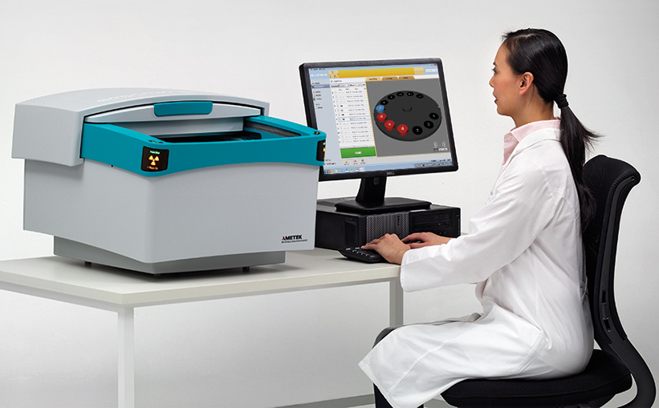
Проблемы
Для создания качественной градуировки требуются высококвалифицированные специалисты
Создание градуировки требует времени
Качество градуировки зависит от опыта специалиста
Высокая стоимость работы

Slide 3
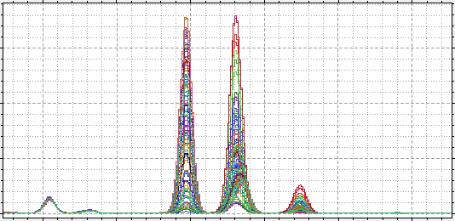
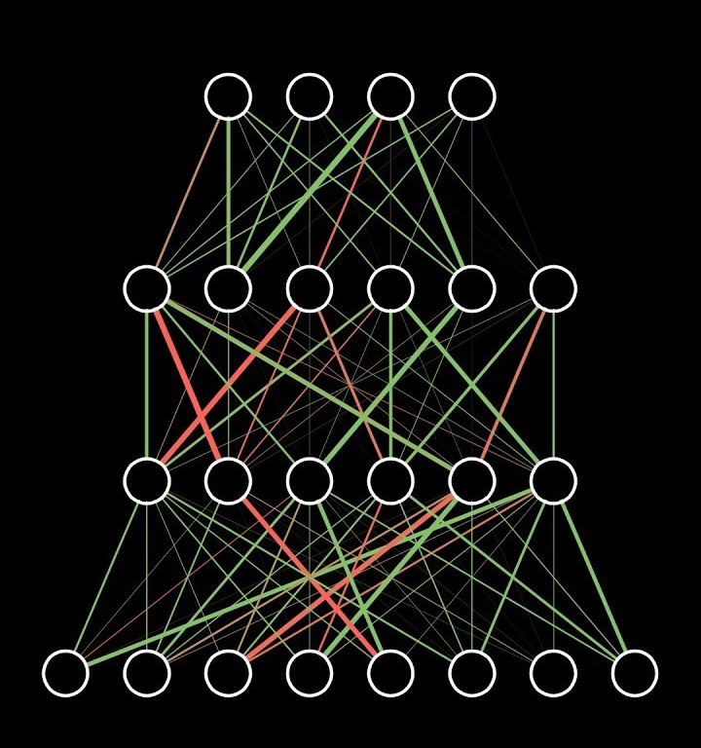
Решение: Нейросеть
Не требуются высококвалифицированные специалисты
Создание градуировки за несколько минут
Высокое качество градуировки
Экономическая эффективность

Slide 4

Конкуренты
Всё программное обеспечение на рынке использует классические методы, требующие высококвалифицированных специалистов
Исследования новых методов ведется и рано или поздно они появятся на рынке

Slide 5

Рынок
Объём мирового рынка в 2020 году | 4,5 млрд. $
Выпуск спектрометров в год | около 30 тыс.
Доля программного обеспечения | 450-670 млн. $
Цена спектрометра | 60 – 150 тыс. $
Цена ПО | 6-20 тыс. $
Расходы на градуировки | До десятков тысяч $

Slide 6

Потребители
B2B
Компании - производители спектрометров
Мотивации - повышение конкурентоспособности продукции
Контракты - большие, возможны эксклюзивные
Лояльность - высокая
Проблемы – возможное противодействие конкурирующему продукту
B2С
Компании - пользователи спектрометров.
Мотивации - экономическая эффективность, оперативность
Контракты - небольшие, но множественные
Лояльность - невысокая
Проблемы - сопряжение с различными моделями спектрометров

Slide 7


Продвижение и защита
Специализированные выставки
Научные конференции
Специализированные печатные и интернет издания
Таргетированная реклама в поисковых системах
Интернет-сайт продукта
Защита патентом
Ноу-хау спрятано внутри кода

Slide 8

Бизнес
Инвестиции в течение первого года
Основные | 1 млн. 208 тыс. руб.
Заработная плата | 3 млн. 984 тыс. руб.
Итого | 5 млн. 192 тыс. руб.
Точка безубыточности
Деньги | 444281 руб.
Продукт | 1.11 копий
Окупаемость до конца года
B2B | 5 копий в месяц
B2C | 3 копии в месяц

Slide 9
Спасибо
за внимание
Петрович
Евгений
Витальевич
гр. 0ВМ92
Email: petrovich.eugene@gmail.com

